Slide 1

Entretenir les infrastructures au XVIIIe siècle : l’actualité d’un défi financier

Slide 2

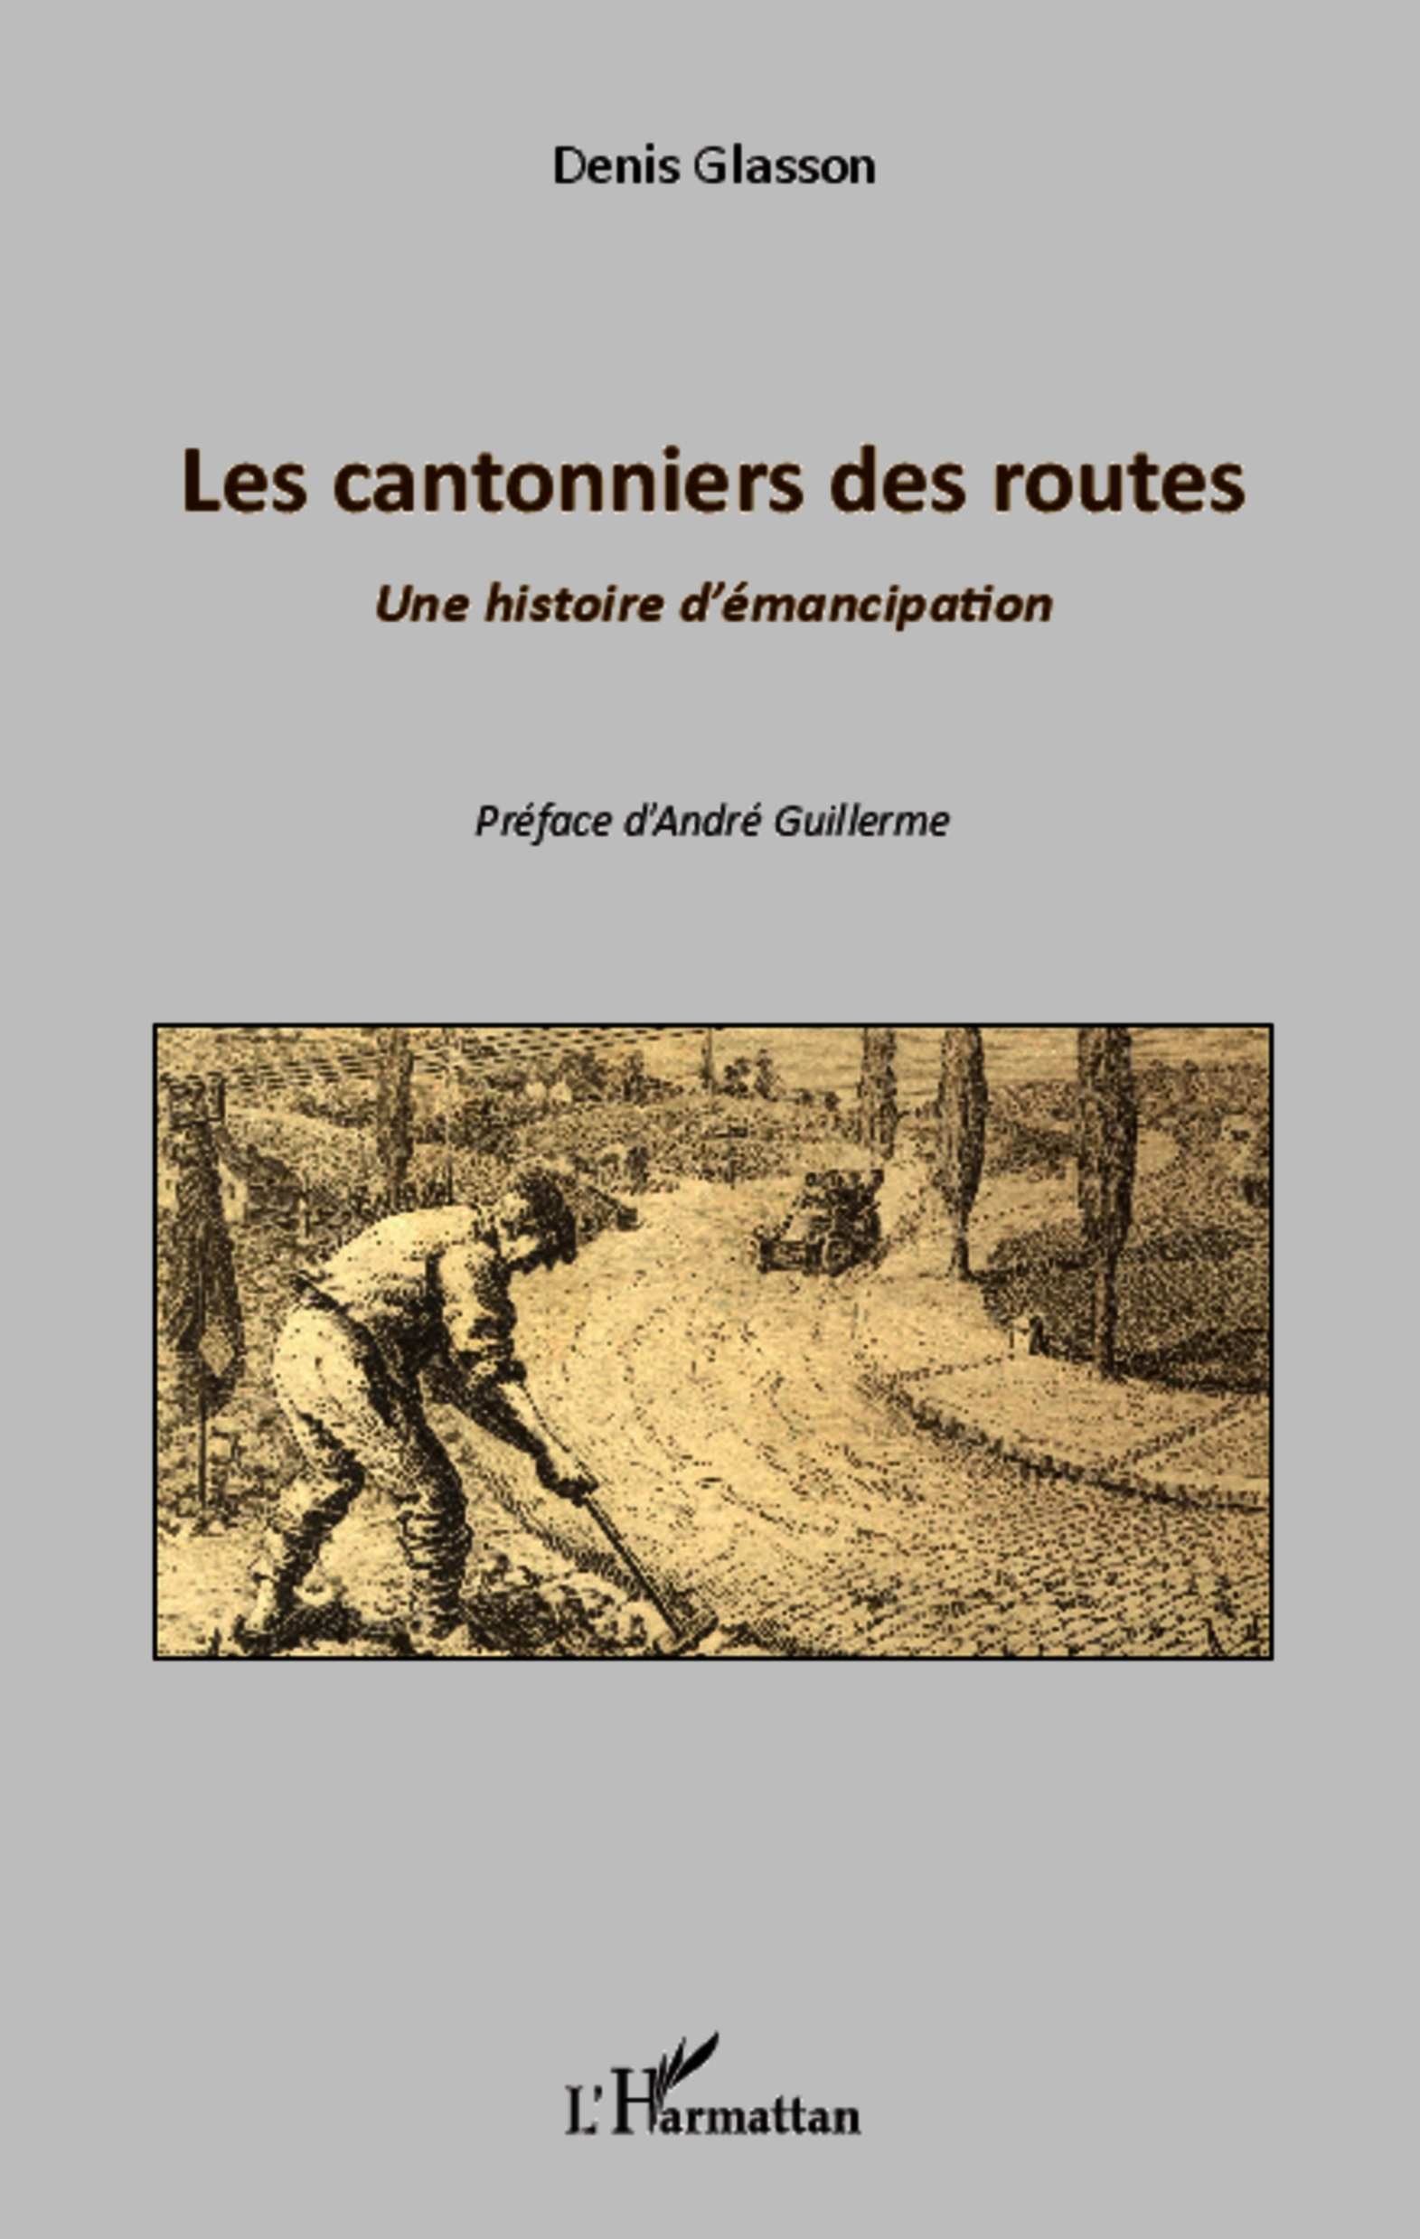
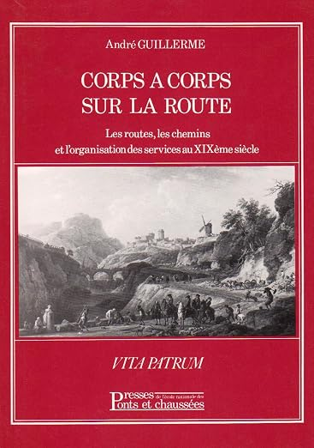
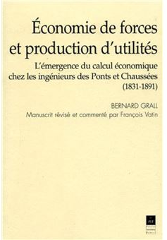

Slide 3
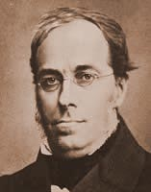
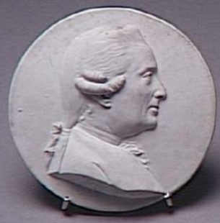
« Pratique très ancienne, l’entretien des routes est devenu à proprement parler une politique, en France, à la suite de l’hiver 1962-1963, qui a entraîné de fortes dégradations et des besoins de reconstruction importants » (Rapport de la Cour des comptes, 2025)
C.-I. Castel de Saint-Pierre, Mémoire sur la réparation des chemins (1708)
Meulan d’Ablois, Mémoire sur la manière de faire des routes et de les entretenir dans le royaume de France (1781)
Mémoire sur l'entretien des routes commerciales du royaume, présenté à l'Assemblée Nationale, par le citoyen Mahuet, ancien régisseur général des messageries, 1790.
Jules Dupuit
Considérations sur les frais d'entretien des routes (1842)
Pierre-Marie Joseph Trésaguet, Mémoire sur la construction et l’entretien des chemins (1775)

Slide 4
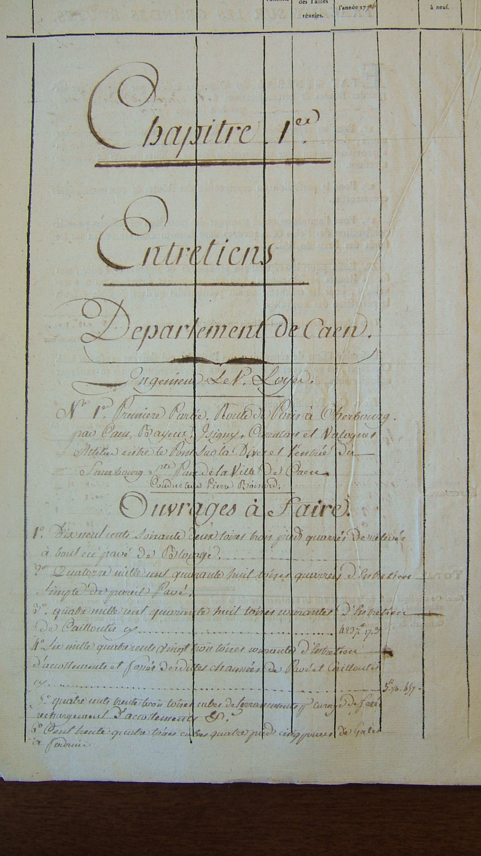
I. Faire face à des dépenses en hausse
- Les facteurs de dégradation des infrastructures
- Des coûts croissants
- Catégories d’action : entretenir / réparer
II. Financer l’entretien
- Les échelles de financement
- Diversité et segmentation des modalités de financement
- Une politique d’arbitrages dans un contexte budgétaire contraint
III. La mise en place d’une politique de maintenance durable
- Priorité donnée aux travaux d’entretien
- Les hésitations entre l’emploi de « stationnaires » et l’affermage
- Policer les usages

Slide 5
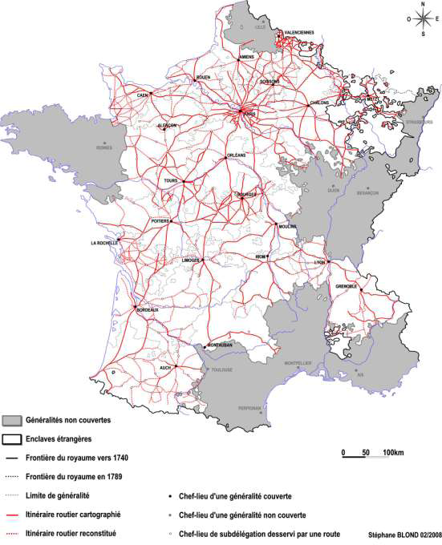
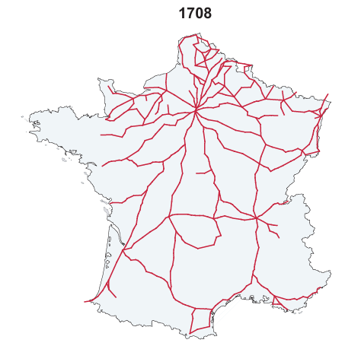
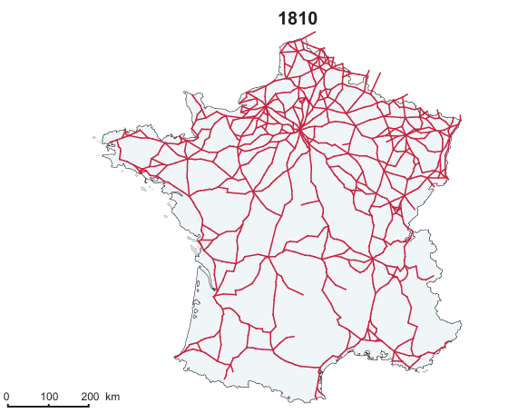
L’évolution du réseau des routes de postes en France
Anne Bretagnolle et Nicolas Verdier, Postes d’Europe XVIIIe-XXe siècles, Jalons d’une histoire comparée, Paris, Comité pour l’histoire de la Poste, 2007 2007, p.170

Slide 6
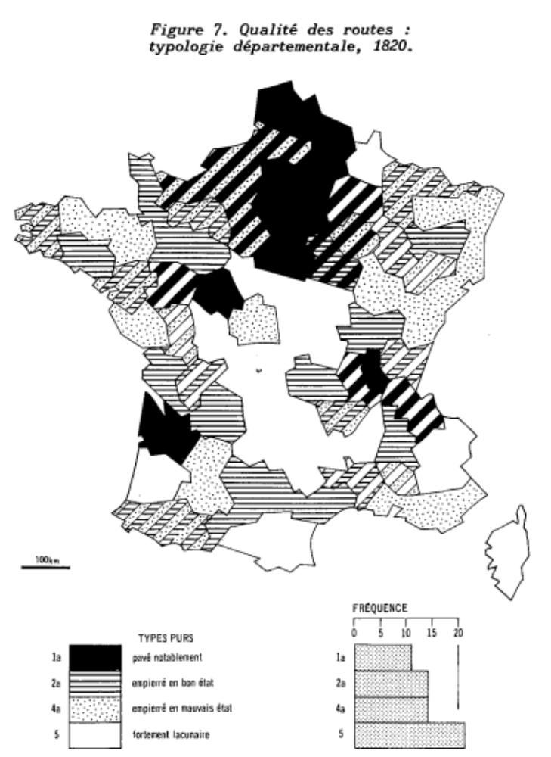
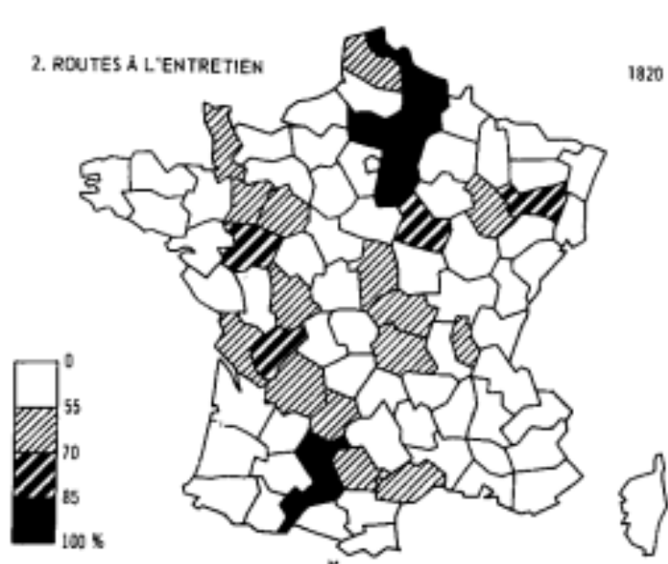
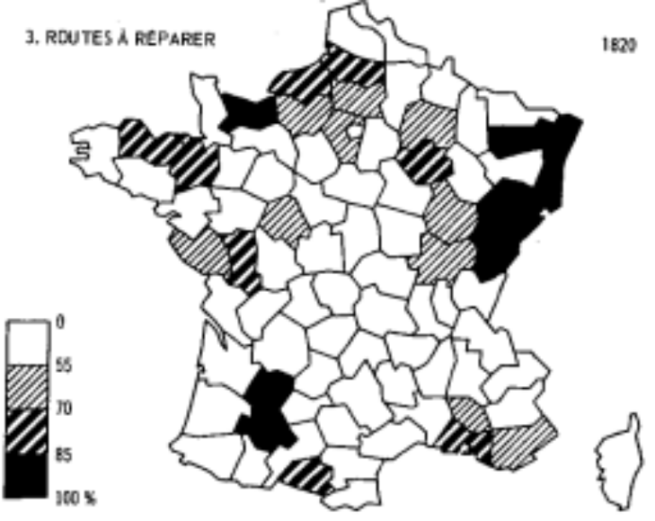
Bernard LEPETIT, Chemins de terre & voies d’eau. Réseaux de transport et organisation de l'espace en France (1740-1840), Paris, éd.EHESS, 1984, p.56 et 64.

Slide 7
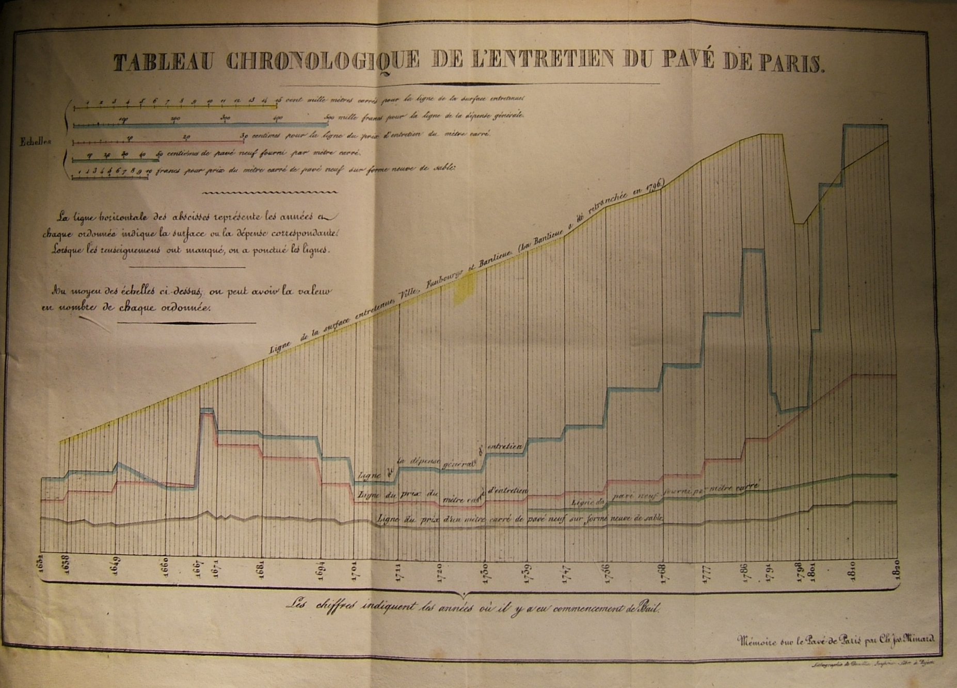
Charles-Joseph MINARD, Projet de canal et de chemins de fer pour le transport des pavés à Paris, précédé d'un tableau des progrès de la dépense du pavé de Paris pendant les deux derniers siècles, Paris, A. Pihan-Delaforest, 1826

Slide 8
Ventilation prospective de la main d’œuvre corvéable
selon la nature des ouvrages (1777)
Généralités | Nombre de corvéables affectés à l’entretien | Pourcentage de corvéables affectés à l’entretien
Alençon | 5 000 | 6,6%
Amiens | 43 000 | 66%
Bourges | 6 500 | 15,2%
Châlons | 54 000 | 51,7%
La Rochelle | 8 400 | 25%
Limoges | 12 000 | 24%
Lyon | 120 000 | 94,1%
Moulins | 12 720 | 40%
Nancy | 110 000 | 68,8%
Orléans | 16 000 | 39%
Riom | 52 000 | 33%
Soissons | 14 666 | 44%
Tours | 70 950 | 32%
Valenciennes | 11 578 | 100%

Slide 9
Estimation de la répartition des sommes affectées à la Navigation intérieure (1776-1790)
Azergues (généralité de Lyon) rivière non navigable) | 1783-1790 | Endiguement puis entretien | 600 000 Lt
Canal de Picardie | 1775-1790 | Entretien/réparations | 600 000
Embouchure de la Loire | 1778-1782 | Entretien/réparations | 110 000
Rhône (au niveau de Valence) | 1787-1790 | Entretien/réparations | 460 000
Rivières généralité de Bordeaux | 1777-1790 | Entretien/réparations | 1 200 000
Rivières généralité Auch | 1777-1790 | Entretien/réparations | 400 000
Rivières généralité Montauban | 1777-1790 | Entretien/réparations | 400 000
Rivières généralité Pau et Bayonne | 1777-1790 | Entretien/réparations | 80 000
Entretien = 6%
Réparation = 32%
Eric Szulman, La navigation intérieure sous l’Ancien Régime. Naissance d’une politique publique, Rennes, PUR, 2014

Slide 10
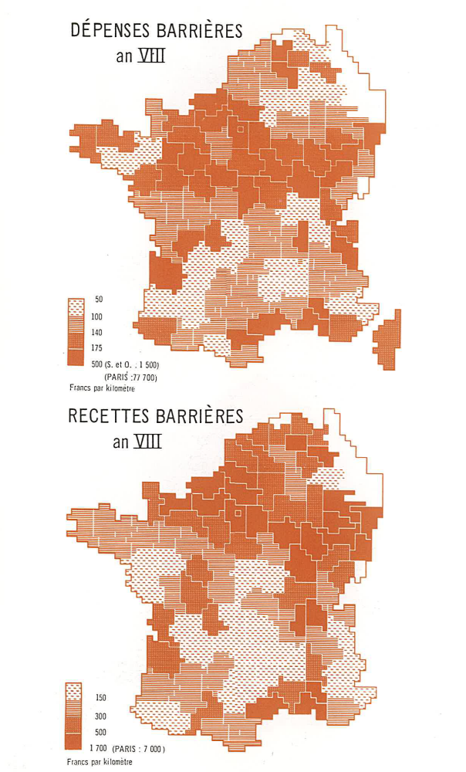
Droit de passe ou taxe d’entretien (1797-1806)

Slide 11
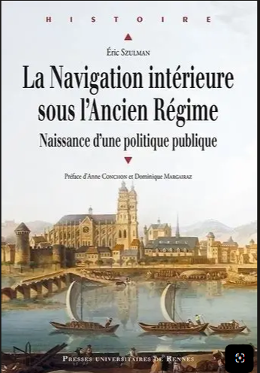
Voies d’eau
- coût de l’entretien des rivières navigables à la charge des riverains
- Responsabilité du concessionnaire de canaux
« L’entretien de tout canal, quelque étendue qu’il puisse avoir, ne saurait être mieux établi que sur le produit d’un droit léger que ceux qui jouissent de ses avantages doivent payer. Rien n’est plus juste que d’assurer l’entretien d’une chose utile sur les fonds de celui qui en tire le plus de grands fruits. (…) C’est alors le consommateur qui paye ce droit sans s’en douter ; mais le prix de sa consommation diminuera cependant sensiblement par l’économie de la voiture d’eau sur celle de terre. (…) L’entretien minutieux d’un canal exigeant une surveillance continue et une chaleur d’action que la propriété seule peut exciter ; il paraît donc que cette propriété doit appartenir à une famille qui en accepte les charges à perpétuité moyennant la jouissance des fonds qui y sont attribués. (…) Ce propriétaire est obligé conséquemment à une vigilance continuelle et à mettre autant de solidité que d’économie dans ses travaux, puisqu’il ne peut trouver l’avantage et la sûreté de son patrimoine que dans cette précision »
A.D. Ile et Vilaine C 4972. Lettre de M. de Caraman à la commission intermédiaire de la navigation intérieure de Bretagne (10 mars 1783)

Slide 12
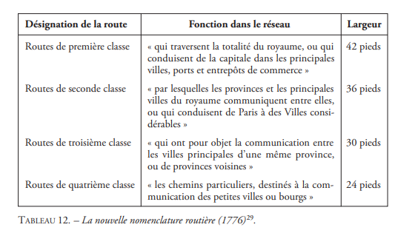
La nomenclature routière (1776)

Slide 13
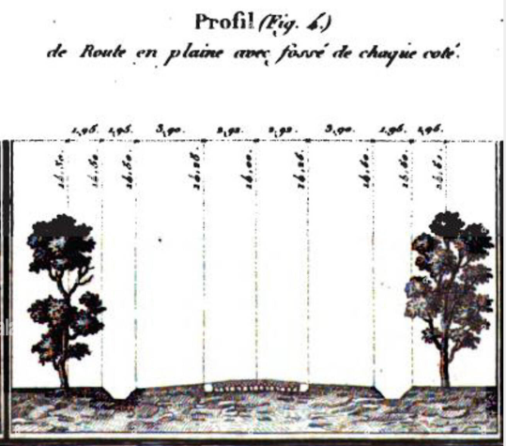
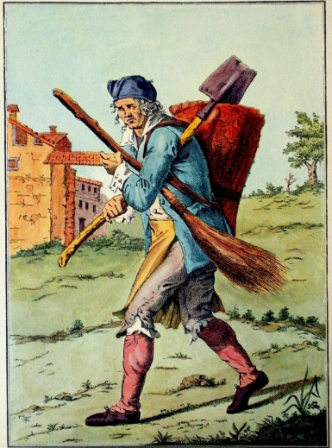
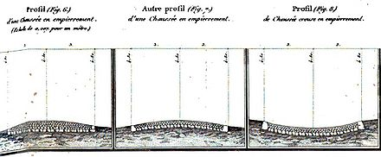
Cantonniers / stationnaires
Coupe de chaussées
Trésaguet Mémoire sur la construction et l’entretien des chemins (1775)

